Slide 1
Ruolo del TSRM nella pianificazione di un trattamento di Protonterapia
Nicola Bizzocchi TSRM Dosimetrista, Trento Proton Therapy Center, TN

Slide 2
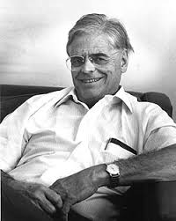
Cosa è la Protonterapia
1946
OGGI in Italia
Catania, linea fissa, terapia dei tumori dell’occhio con protoni
Pavia, CNAO, terapia tumori di tutto il corpo con protoni e ioni carbonio
Trento, APSS, terapia tumori di tutto il corpo con protoni
La Protonterapia è una terapia ‘radiante’ che utilizza fasci di particelle (protoni) indirizzate su tessuti patologici nei quali provoca, attraverso processi di ionizzazione, la rottura delle catene di DNA e la conseguente morte cellulare
La Protonterapia si pone come cura alternativa o, in alcuni casi, complementare alla radioterapia convenzionale a fotoni
OGGI nel mondo
Più di 50 centri in tutto il mondo ed altrettanti progetti in corso d’opera, di cui una parte rilevante in Europa
1989
Trattamento tumori oculari del primo centro a base ospedaliera nel mondo, Clatterbridge (UK)
1990
Loma Linda University Medical Center, Loma Linda (CA)
1954 1957
Berkeley Radiation Laboratory, CA Uppsala, Sweden
Robert R. Wilson

Slide 3
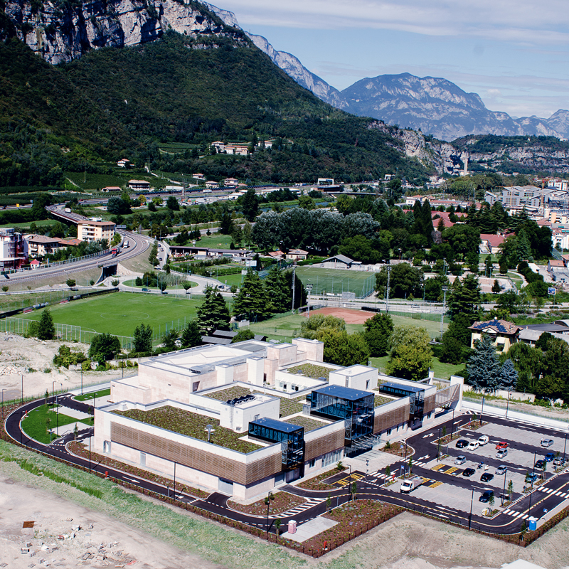
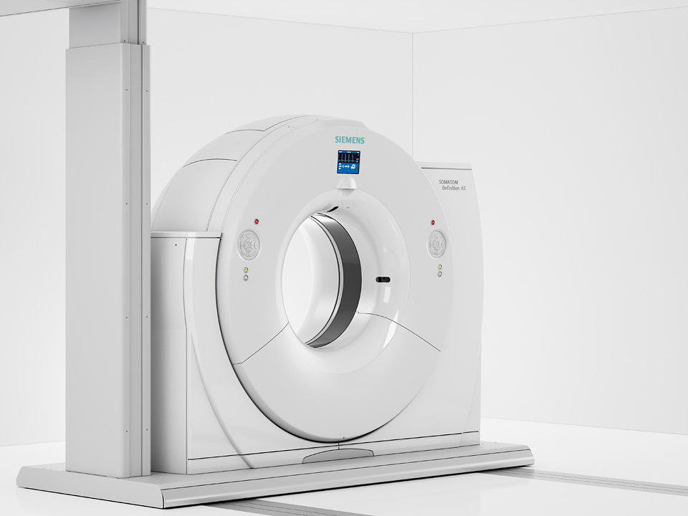
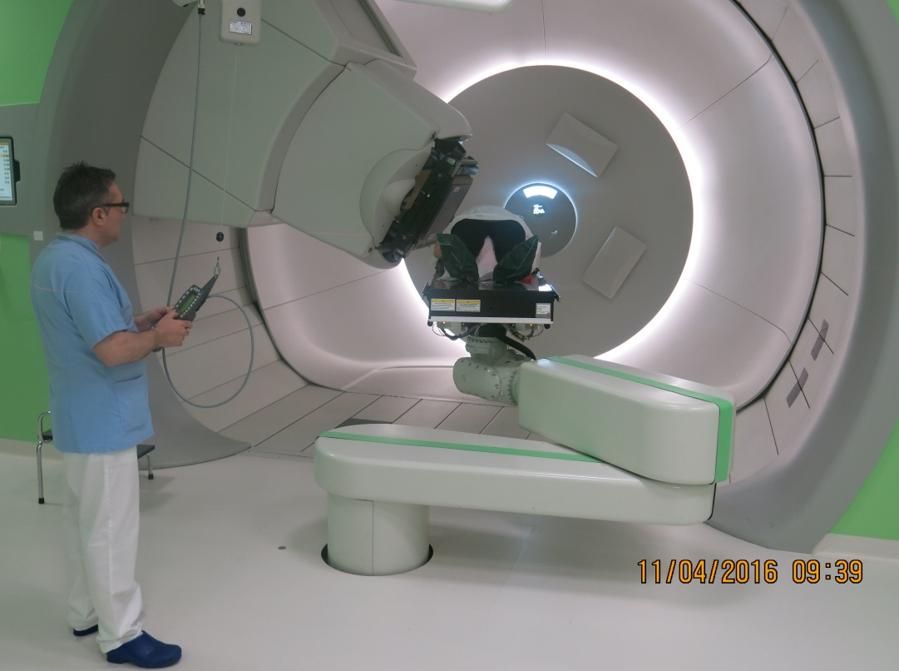
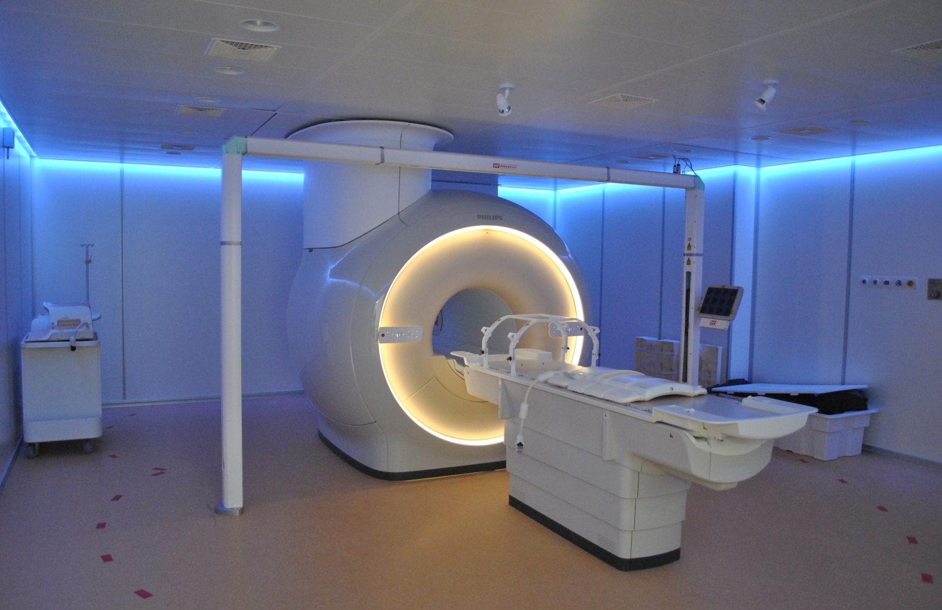
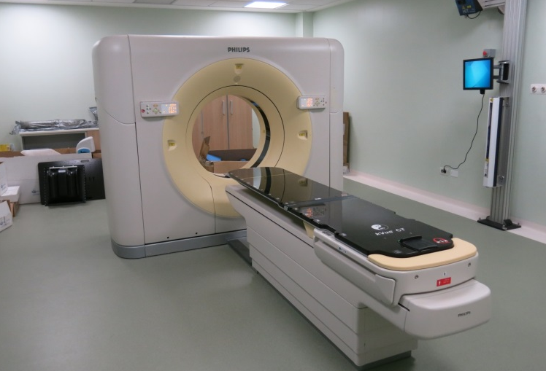
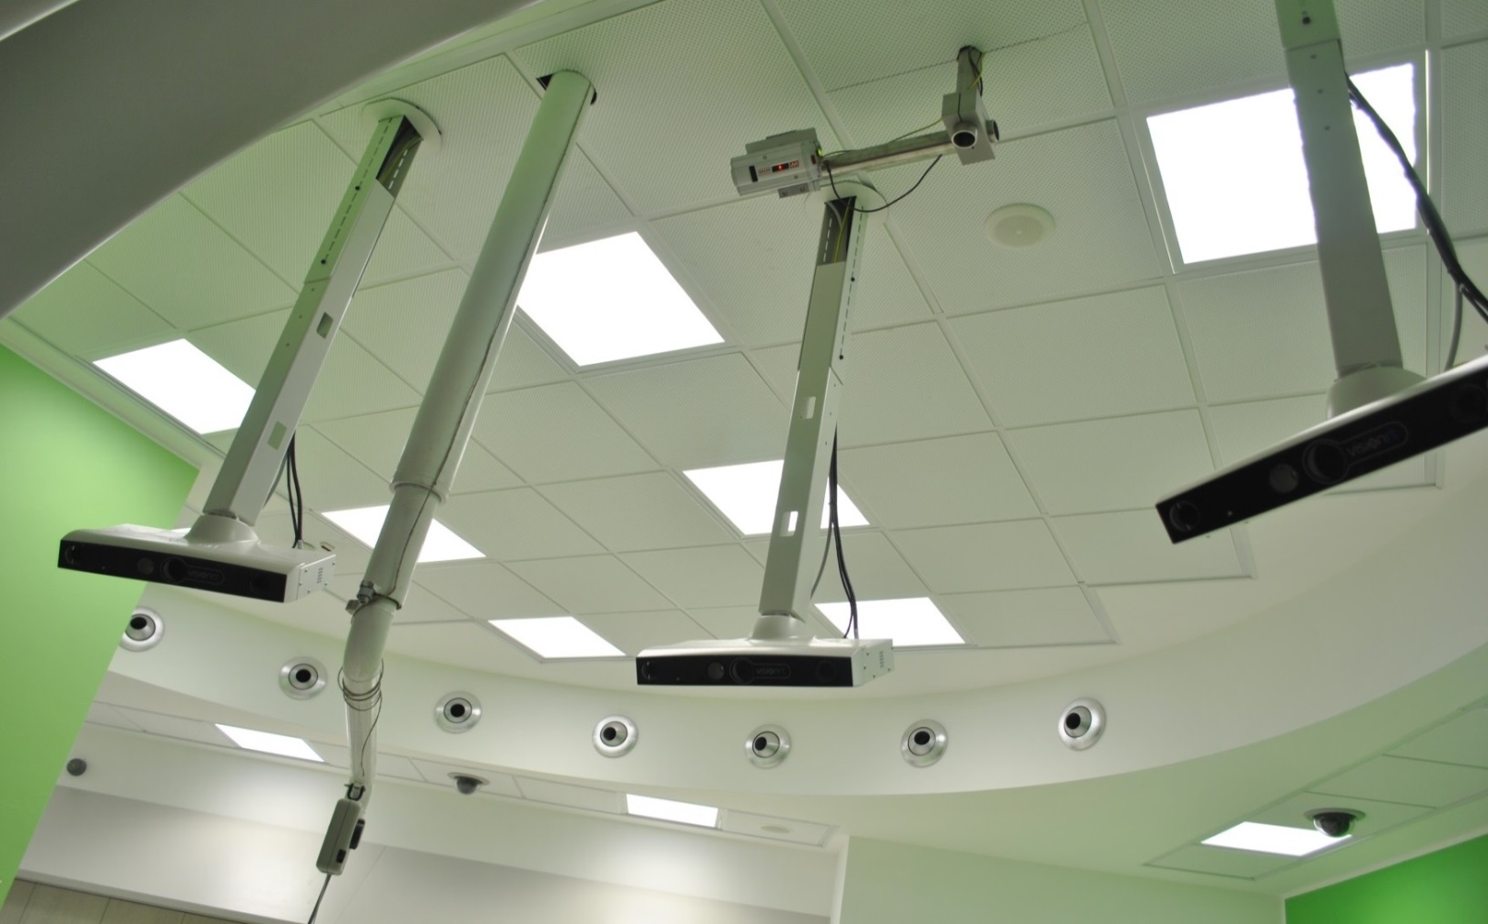
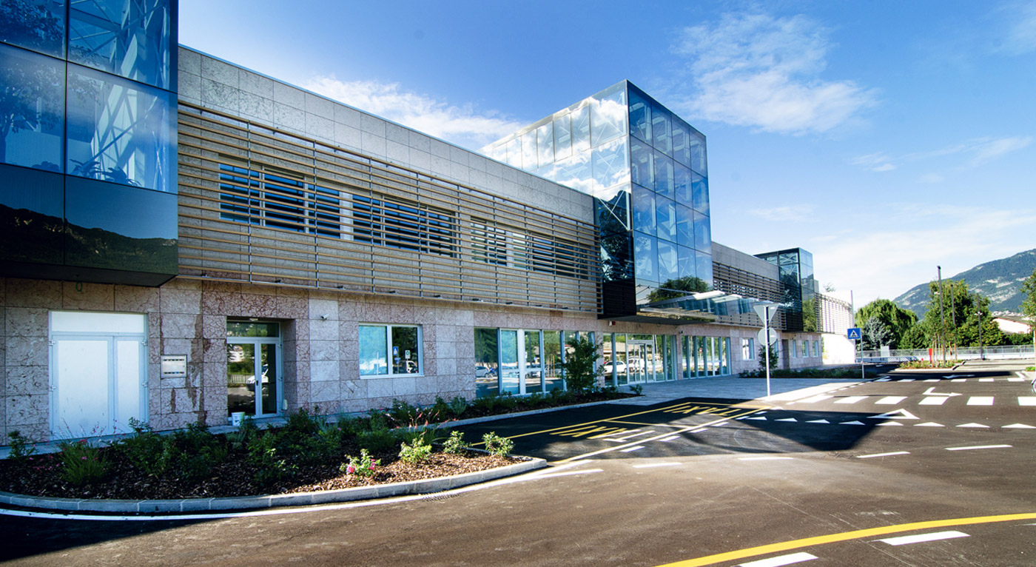
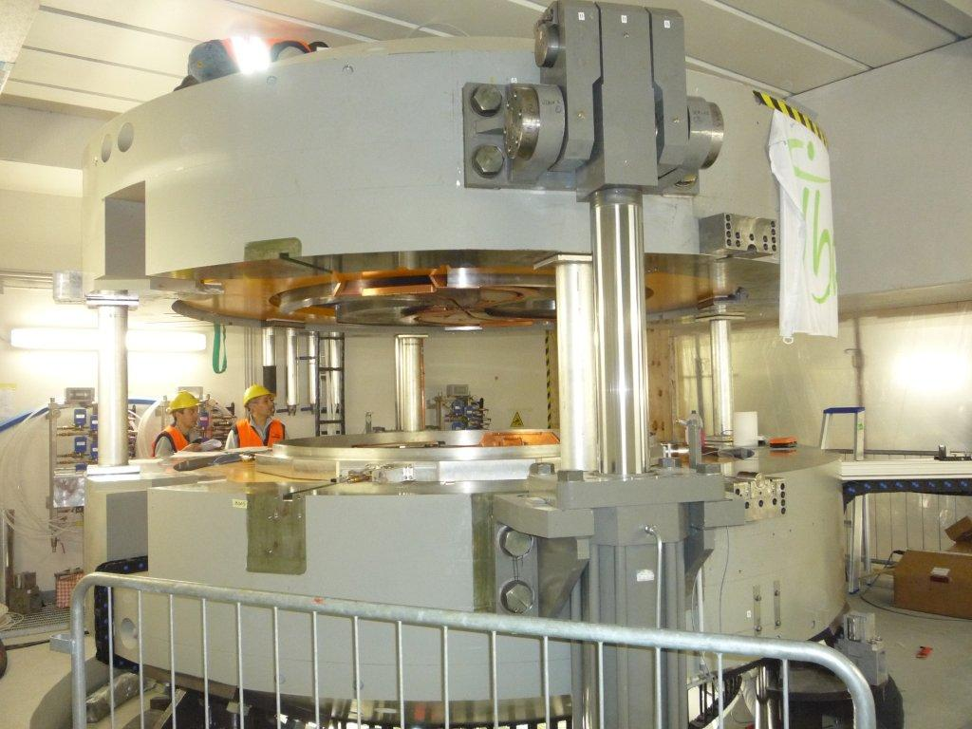
Trento Proton Therapy Center

Slide 4
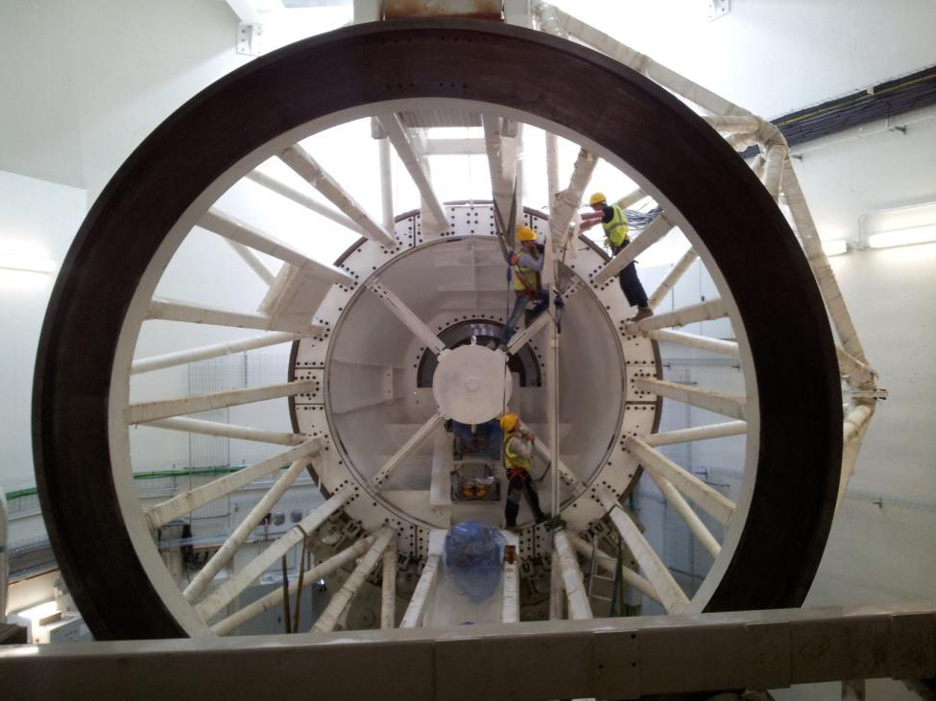
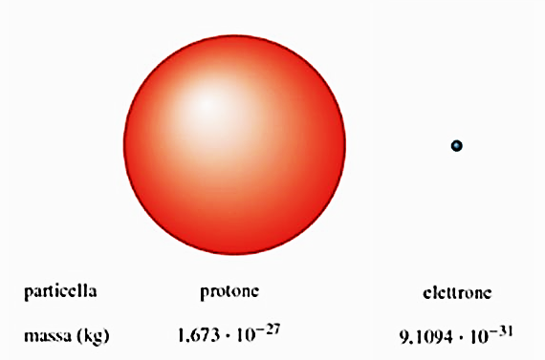
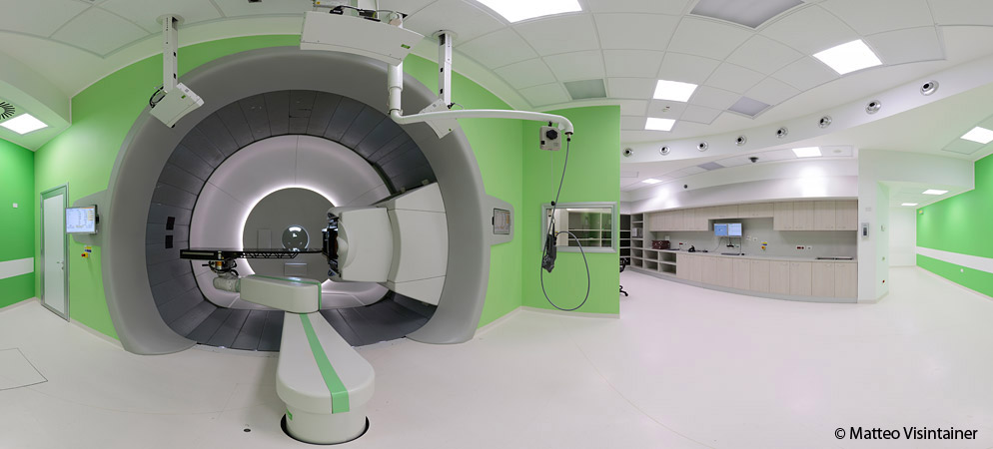
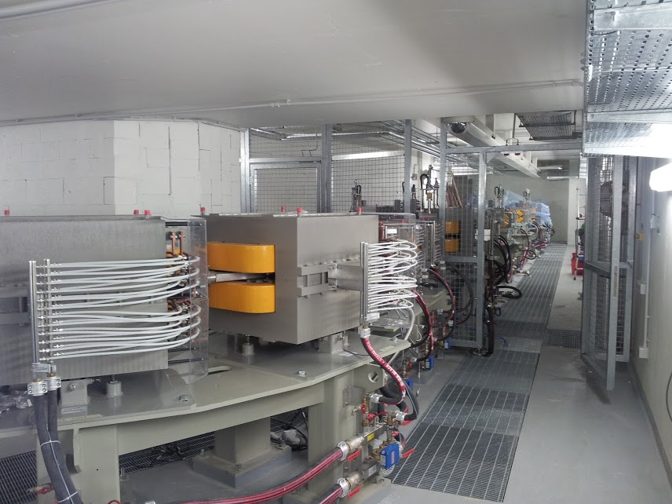
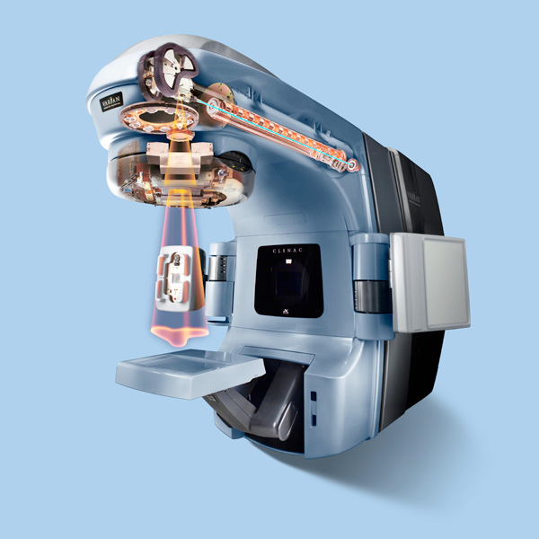
Il ‘difetto’ di essere un protone
16730 / 9,1094 = 1836

Slide 5
Trend di crescita centri protoni operativi
6

Slide 6
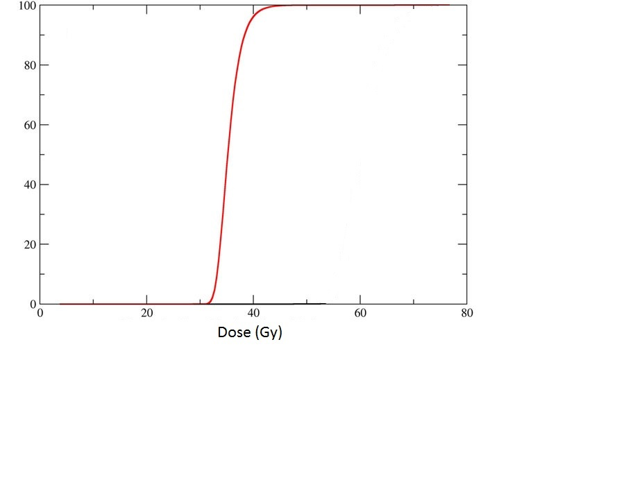
Therapeutic ratio TCP \ NTCP
TCP %
NTCP %

Slide 7
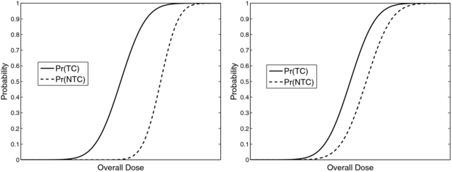
Therapeutic Window the range of dosage of a drug or of its concentration in a bodily system that provides safe effective therapy

Slide 8
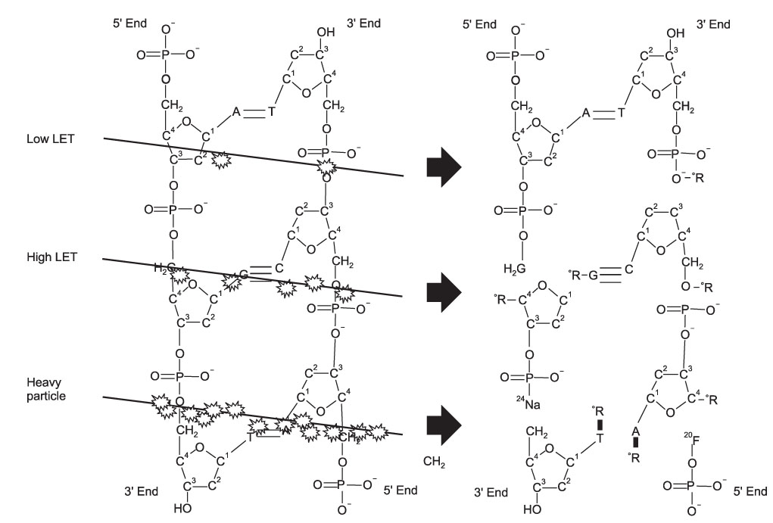
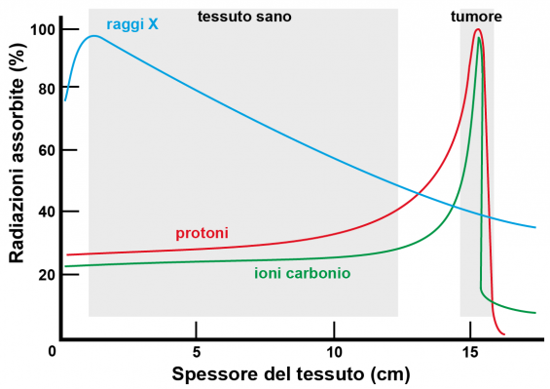
Bragg Peak e RBE

Slide 9
Quali vantaggi rispetto ai fotoni?
A parità di dose erogata, maggior risparmio dei tessuti sani ed OAR (maggior rapporto terapeutico)
A parità di dose erogata, maggiore efficacia radiobiologica
A cui si aggiungono le seguenti considerazioni:
Consolidamento dell’esperienza clinica
Tecnologia in rapida evoluzione
Costi di progettazione e produzione in diminuzione

Slide 10
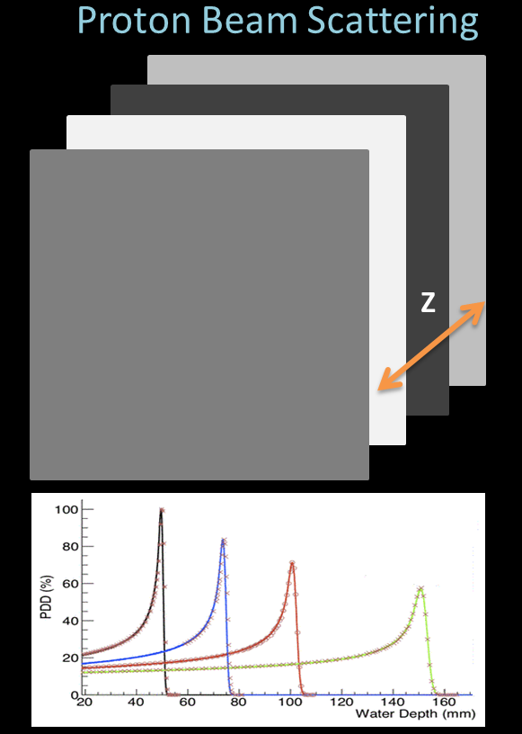
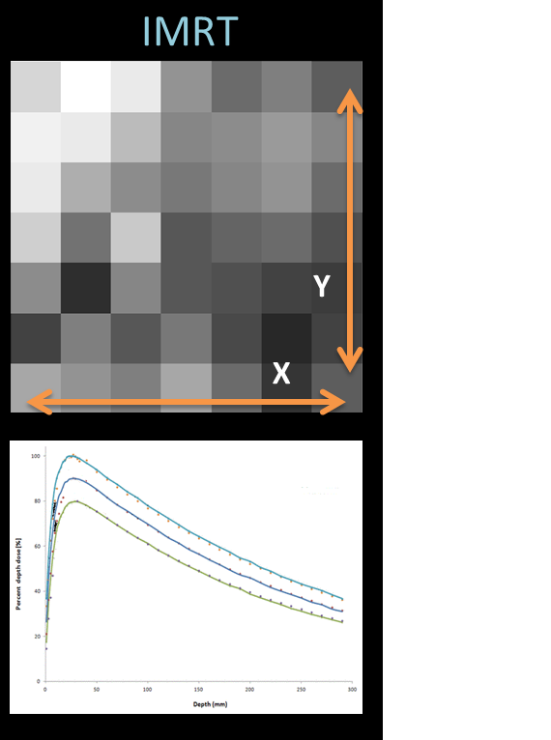
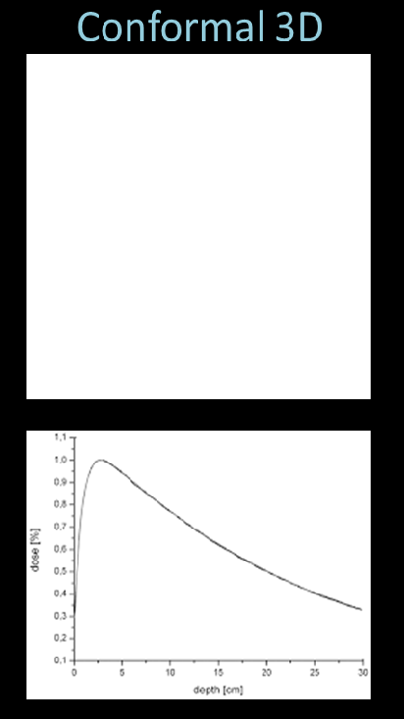
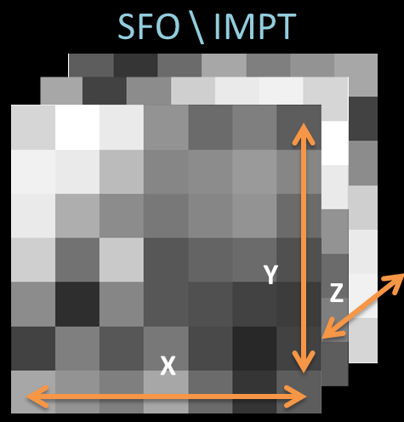
From conformal-3D to 3D-dose modulation

Slide 11
Delivery with Pencil Beam Scanning
Energy from 70 to 226 MV (from 4 to 33 cm in W)
MU per spot from 0.02 to 12
Scanning grid dimension: 30x40cm
Spot σ 3 mm

Slide 12
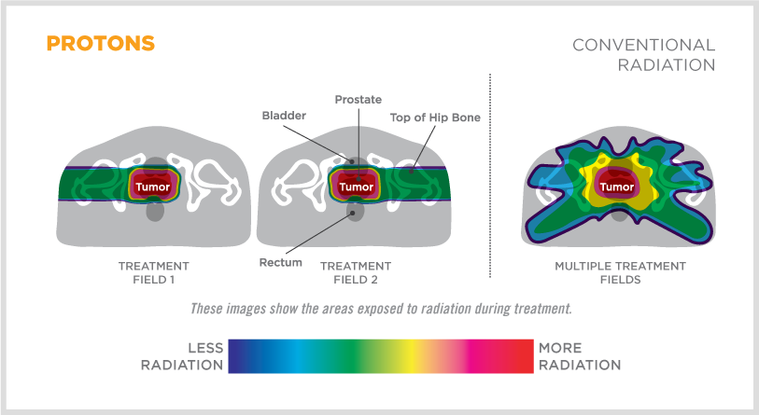

Slide 13
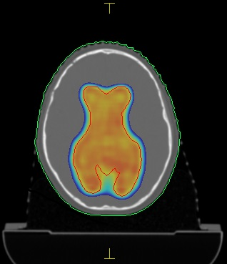
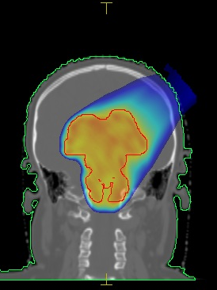
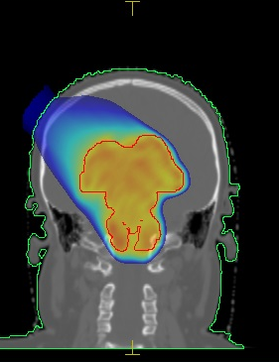
Single Field Uniform Dose (SFUD) Optimization

Slide 14
Meningioma
Beam arrangement
Field 1: penombra laterale a chiudere sul nervo ottico omolaterale e penombra distale a chiudere su chiasma e tronco
Field 2: penombra laterale a chiudere su tronco e chiasma e penombra distale a chiudere su Nervo ottico
1
2

Slide 15
Meningioma
Per entrambi i campi eseguito leggero tilt del lettino (10°) per utilizzare la penombra laterale di entrambi per chiudere sulla coclea omolaterale

Slide 16
Meningioma
10% dose prescrizione (5,5 Gy)
2% dose prescrizione (1,1 Gy)

Slide 17
Whole Ventricular Irradiation
Ph
otons
Protons
12 Gy
4,8 Gy
2,4 Gy
Bizzocchi Nicola, Vennarini Sabina
Proton Therapy Center, Trento

Slide 18
Photons
Protons

Slide 19
CSI: a technically complex treatment
Extensive cranio-caudal tumor volume →
Necessity to have two or more isocenters →
Necessity to have one or more zones of junction
Note: The conventional radiotherapy has resolved these problems with the Tomotherapy helical delivery

Slide 20
CSI: a clinically complex treatment
Medulloblastoma is the most common malignant tumor in childhood. Being a tumor that primarily strikes in pediatric age the patient can be put over anesthesia (cut off around 5\6 years of age)
Total column irradiation for compensate bones growth dysfunction (cut-off 12/14 years of age)
Cribriform plate under risk of recurrences

Slide 21
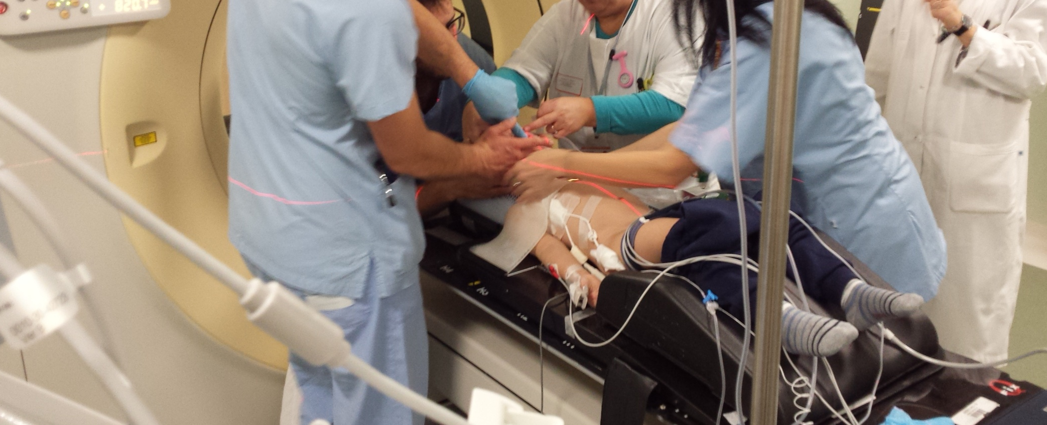
Simulation CT and Set-Up
Patient position: supine under anesthesia
CT scanning: 3 mm contiguous slice thickness from the top of the head to the lower sacrum

Slide 22
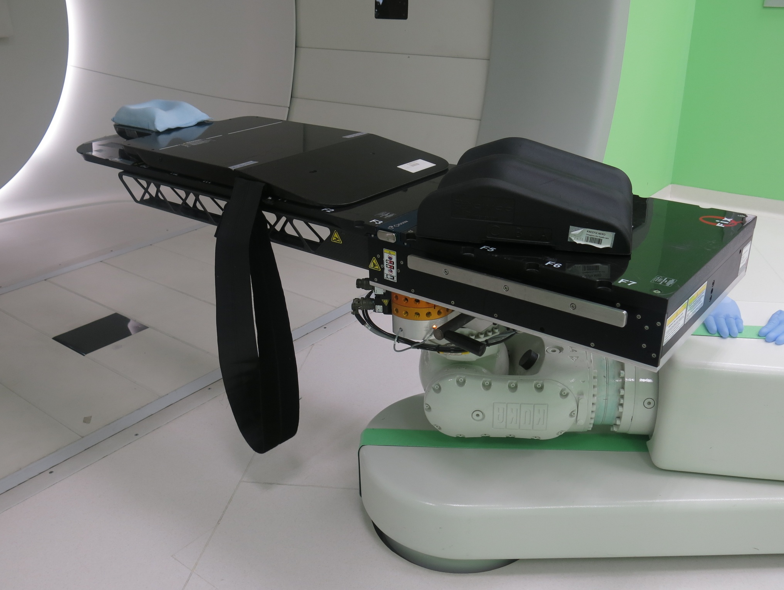
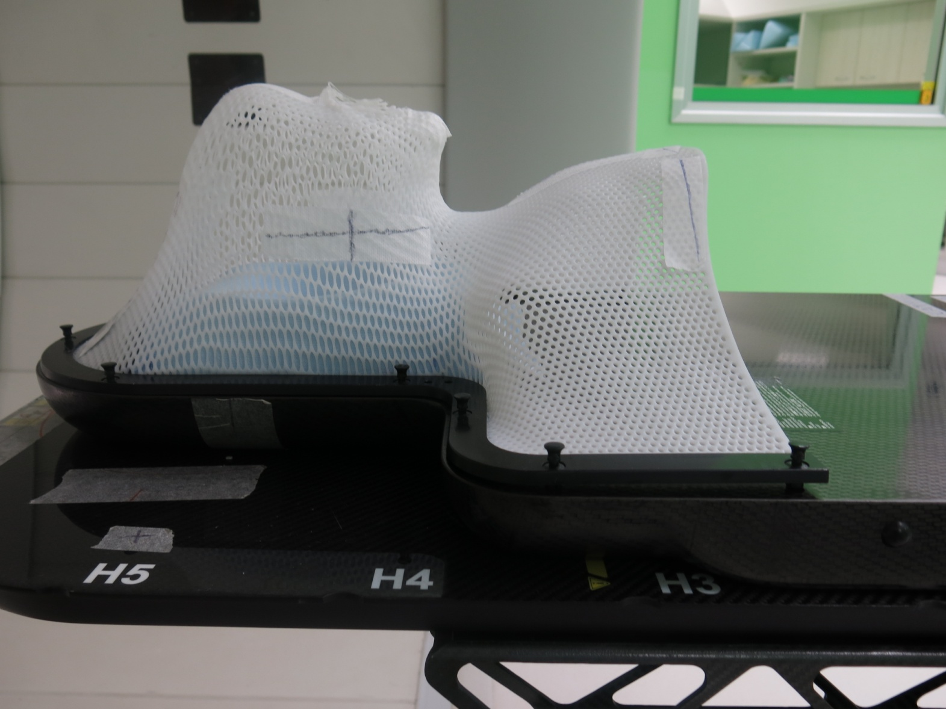
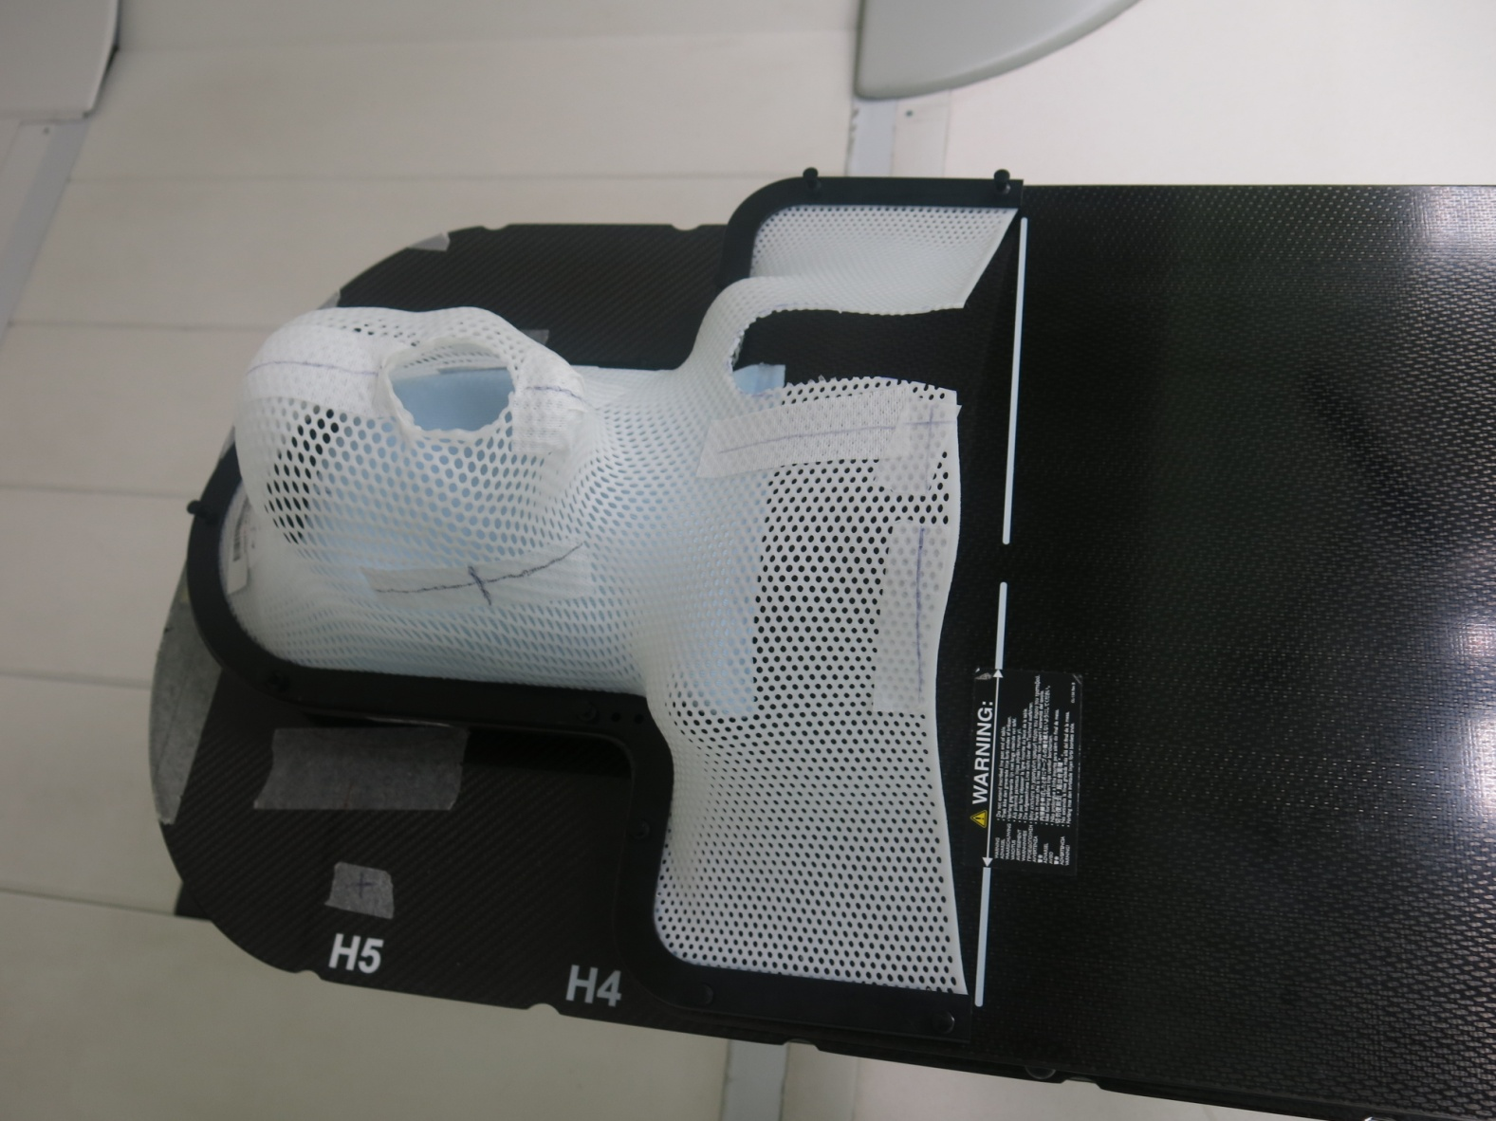
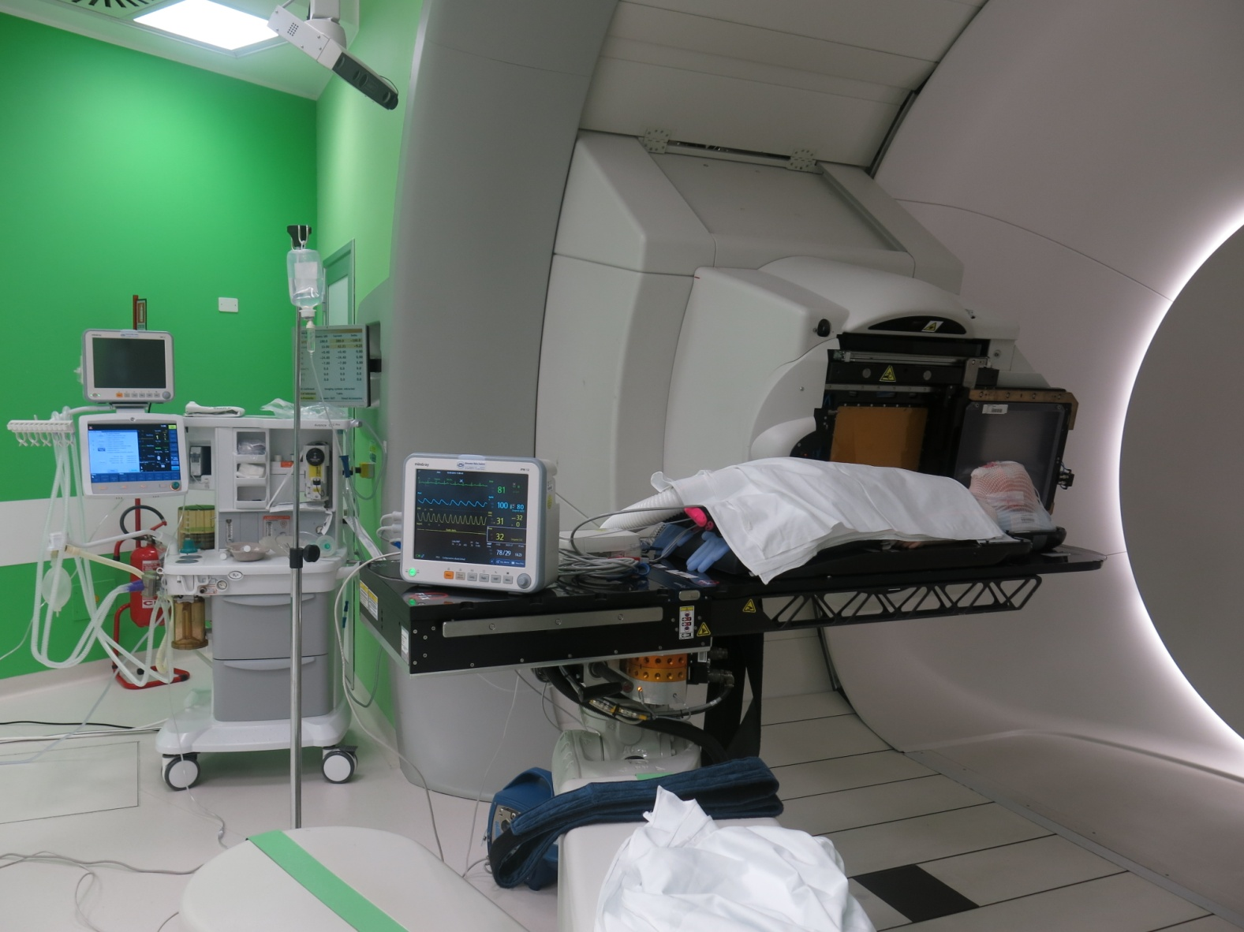
Set-up Devices
Anesthesia: Midazolam intravenous injection then maintenance with Propofol

Slide 23
Contouring
OAR
Eyes
Lenses
ON
Cochlea
Larynx
Esophagus
Lungs
Heart
Liver
Kidneys
Bowel
Contouring: TPS Focal by Elekta
Planning: TPS XiO by Elekta
PTV Brain
PTV
JunctUP
PTV Spine UP
PTV Spine Down
PTV JunctDown
1 isocenter
2 isocenter
3 isocenter

Slide 24
Giunzioni: tecnica dei campi ancillari

Slide 25
Planning
TPS XIO by Elekta
SFO technique: optimization field per field independently for reducing dose calculation uncertainties. The evolution of this technique is the IMPT but the risk related to the dose calculation uncertainties is too height without an algorithm like Monte Carlo that is nuclear and atomic interactions correlated

Slide 26
Planning

Slide 27
Planning
Clinical Phase

Slide 28
Single Field Optimization
11 Gy D1
5 Gy
5 Gy
3 Gy D1
3 Gy D1
11 Gy D1
1 Gy D1
1 Gy D1
3 Gy D1
11 Gy D1
11 Gy D1
3 Gy D1
15 Gy
15 Gy

Slide 29
Evaluation
98%
95%
35,3Gy
90%
34,2Gy
32,4Gy
14%
5,0Gy

Slide 30
Related Papers
Houston
Boston
Philadelphia

Slide 31
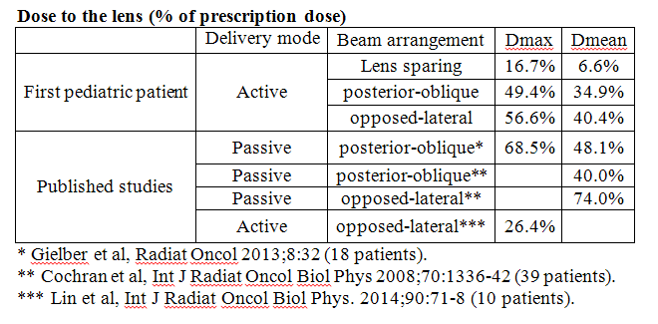
Results

Slide 32
Protoni Vs Fotoni

Slide 33
